Slide 1
РАННИЙ
ВОЗРАСТ
Ранний возраст подразделяется
на два периода:
первый год жизни (младенческий возраст);
ранний возраст – от одного до 3 лет.

Slide 2
Известные исследователи раннего возраста
(интенсивно со второй половины ХХ века)
Зарубежные исследователи
Отечественные исследователи
А.Фрейд, Дж.Данн, Спитц, Р.Сирс, Дж.Боулби, Льюис, Липпсит, Бижу, Баер, Р.Фанц, Ж.Пиаже
Младенец преимущественно рассматривается как природное, натуральное существо, которое со временем социализируется.
М. И.Лисина, М.Ю.Кистяковская, Н.М.Аксарина, Н.М.Щелованов, С.Ю.Мещерякова, Н.Н.Авдеева, Е.А.Сергиенко,
С.Выготского, А.В.Запорожца, А.Р.Лурия, Д.Б.Эльконина, М.И.Лисиной, А.Г.Рузская, С.Л.Новоселова, Л.Н.Галигузова и др
Младенец рассматривается как максимально социальное существо, живущее в уникальной социальной ситуации развития.

Slide 3
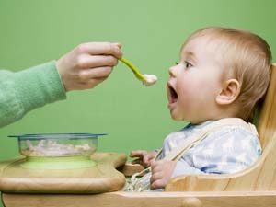
В процессе возрастного развития выделяются следующие виды деятельности и общения:
Возрастные периоды
младенчество от рождения до года
Вид деятельности и общения
эмоционально-непосредственное общение

Slide 4
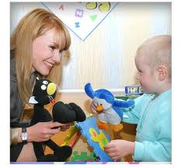
В процессе возрастного развития выделяются следующие виды деятельности и общения:
Возрастные периоды
ранний возраст 1-3 года
Вид деятельности и общения
предметно-манипулятивная
деятельность

Slide 5

В процессе возрастного развития выделяются следующие виды деятельности и общения:
Возрастные периоды
дошкольный возраст 3-7 лет
Вид деятельности и общения
сюжетно-ролевая игра
(сочетание игровой деятельности с общением имитируются определенную социальную ситуацию и характерные для нее формы поведения)

Slide 6
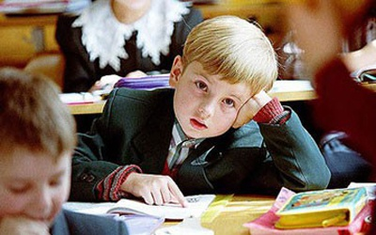
В процессе возрастного развития выделяются следующие виды деятельности и общения:
Возрастные периоды
младший школьник 6-11 лет
Вид деятельности и общения
учебно-познавательная деятельность

Slide 7

В процессе возрастного развития выделяются следующие виды деятельности и общения:
Возрастные периоды
подростковый возраст
11-15 лет
Вид деятельности и общения
профессионально личное общение
сочетание общения на личные темы и совместной групповой деятельности по интересам

Slide 8

В процессе возрастного развития выделяются следующие виды деятельности и общения:
Возрастные периоды
старший школьник 14-17 лет
Вид деятельности и общения
морально-личностное общение

Slide 9
Период раннего детства имеет ряд физиологических и психологических особенностей, отличающих его от последующих возрастных периодов:
1 . В раннем детстве наблюдаются наиболее быстрые темпы как физического, так и психического развития. В этот период интенсивно увеличивается вес, рост, масса тела, вес головного мозга.
2. Взаимосвязь и единство физического и психического развития. Крепкий, физически полноценный ребенок не только меньше подвержен заболеваниям, но и лучше развивается психически, активнее ведет себя по отношению к окружающему миру.
3. Повышенная ранимость и недостаточная функциональная зрелость всех органов и систем организма. Дети раннего возраста подвержены различным заболеваниям, легко ранимы и быстро устают.
4. Высокая пластичность нервной системы ребенка и, в связи с этим, - легкая обучаемость.

Slide 10
5. Процесс развития скачкообразен и неравномерен. На первом году жизни наблюдается скачок в физическом развитии, на втором году жизни - в речевом.
6. Особое значение в раннем возрасте приобретают эмоции. Эмоциональное состояние является показателем психического развития и испытываемого ребенком состояния комфорта либо дискомфорта. От положительного эмоционального состояния ребенка зависят все новообразования раннего возраста, а недостаток общения со взрослым может привести в эмоциональной депривации.
7. Здоровый ребенок рождается с готовой сенсомоторной потребностью (потребность в ощущениях и движениях). Уже к первому месяцу у ребенка начинают проявляться ярко выраженные ориентировочные реакции на все новое, которые в дальнейшем превращаются в специальную ориентировочно-познавательную деятельность, интерес ко всему окружающему, заинтересованное желание ребенка узнать «что это?», «почему?», «откуда?».
8. Очень сильно у ребенка раннего возраста проявляется потребность в общении со взрослым, которая формируется с первых дней жизни. В первые годы жизни содержание общения взрослого с ребенком претерпевает качественные изменения: в начале это общение по поводу физиологического комфорта (потребность в пище, гигиеническом уходе, тепле и др.); затем потребность в получении новых впечатлений; эмоциональное общение («эмоционально положительный комплекс»); затем деловое общение (общение по поводу деятельности). Учет перечисленных особенностей способствует успешному развитию и полноценному воспитанию малыша.

Slide 11
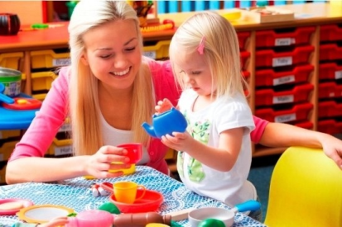
ПСИХОЛОГИЧЕСКАЯ ХАРАКТЕРИСТИКА РАННЕГО ВОЗРАСТА
(от 1 до 3-х лет)
В совместной деятельности с ребёнком взрослый выполняет сразу несколько функций:
во-первых взрослый даёт ребёнку смысл действий с предметом, его общественную функцию;
во-вторых он организует действия и движения ребёнка,передаёт ему технические приёмы осуществляния действия;
в-третьих, он через поощрения и порицания контролирует ход выполнения действий ребёнка.
Общение и сотрудничество ребёнка со взрослым

Slide 12
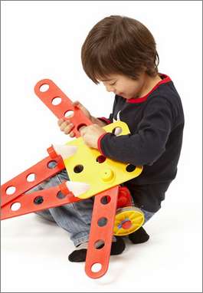
ПСИХОЛОГИЧЕСКАЯ ХАРАКТЕРИСТИКА РАННЕГО ВОЗРАСТА
(от 1 до 3-х лет)
В предметной деятельности малыша происходит развитие восприятия, а поведение и сознание детей этого возраста целиком определяется восприятием.
Так, память в раннем возрасте существует в форме узнавания, т.е. восприятия знакомых предметов. Мышление ребёнка до 3 лет носит преимущественно непосредственный характер – ребёнок устанавливает связи между воспринимаемыми предметами. Он может быть внимателен только к тому, что находится в поле его восприятия.
Все переживания ребёнка также сосредоточены на воспринимаемых предметах и явлениях
Предметная деятельность ребёнка

Slide 13
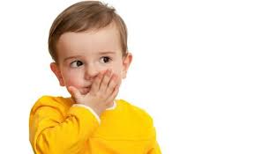
ПСИХОЛОГИЧЕСКАЯ ХАРАКТЕРИСТИКА РАННЕГО ВОЗРАСТА
(от 1 до 3-х лет)
Потребность и необходимость говорить предполагает два главных условия: потребность в общении со взрослым и потребность в предмете, который нужно назвать. Ни то ни другое в отдельности к слову ещё не ведёт. И только ситуация предметного сотрудничества ребёнка со взрослым создаёт необходимость назвать предмет и значит произнести своё слово.
Овладение речью

Slide 14
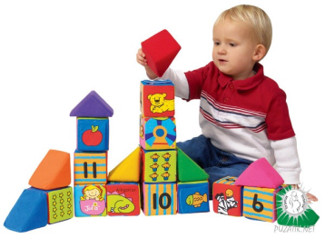
ПСИХОЛОГИЧЕСКАЯ ХАРАКТЕРИСТИКА РАННЕГО ВОЗРАСТА
(от 1 до 3-х лет)
Действия маленького ребёнка с предметами - это ещё не игра. Разделение предметно-практической и игровой деятельности происходит только в конце раннего возраста.
Сначала ребёнок играет исключительно с реалистическими игрушками и воспроизводит с ними знакомые ему действия (причёсывает куклу, укладывает её спать, кормит, катает в коляске и пр.) Около 3-х лет, благодаря развитию предметных действий и речи, в игре детей появляются игровые замещения, когда новое название знакомых предметов определяет способ их игрового использования (палочка становится ложкой или расчёской или градусником и пр.).
Рождение игры

Slide 15
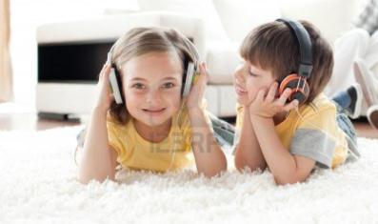
ПСИХОЛОГИЧЕСКАЯ ХАРАКТЕРИСТИКА РАННЕГО ВОЗРАСТА
(от 1 до 3-х лет)
Общение детей раннего возраста можно назвать эмоционально-практическим взаимодействием. Главными характеристиками такого взаимодействия являются: непосредственность, отсутствие предметного содержания; раскованность, эмоциональная насыщенность, нестандартность коммуникативных средств, зеркальное отражение действий и движений партнёра. Дети демонстрируют и воспроизводят друг перед другом эмоционально-окрашенные игровые действия.
Появление потребности в общение со сверстниками

Slide 16
Основные педагогические правила и принципы организации воспитательной работы с детьми раннего возраста
- принцип единства в оздоровительной и воспитательной работе;
- требование единства подхода к воспитанию ребенка со стороны всех окружающих людей;
- индивидуальное общение с ребенком;
- учет возрастных особенностей и индивидуальных возможностей детей;
- воспитание положительного отношения к требованиям взрослых;
- вред частых запретов и длительных пассивных ожиданий;
- своевременное формирование навыков самостоятельности;
- психологическая подготовка ребенка к выполнению требований взрослого;
- образцовое поведение взрослого, участвующего в воспитании малыша, т.к. дети раннего возраста отличаются подражательностью и впечатлительностью.

